Slide 1

Zona 4
Santo Domingo de los Tsáchilas, Manabí
Notes:
PORTADA 1: SOLO AGREGAR EL TÍTULO DE LA PRESENTACIÓN Y CAMBIAR EL NOMBRE DE LA INSTITUCIÓN

Slide 2
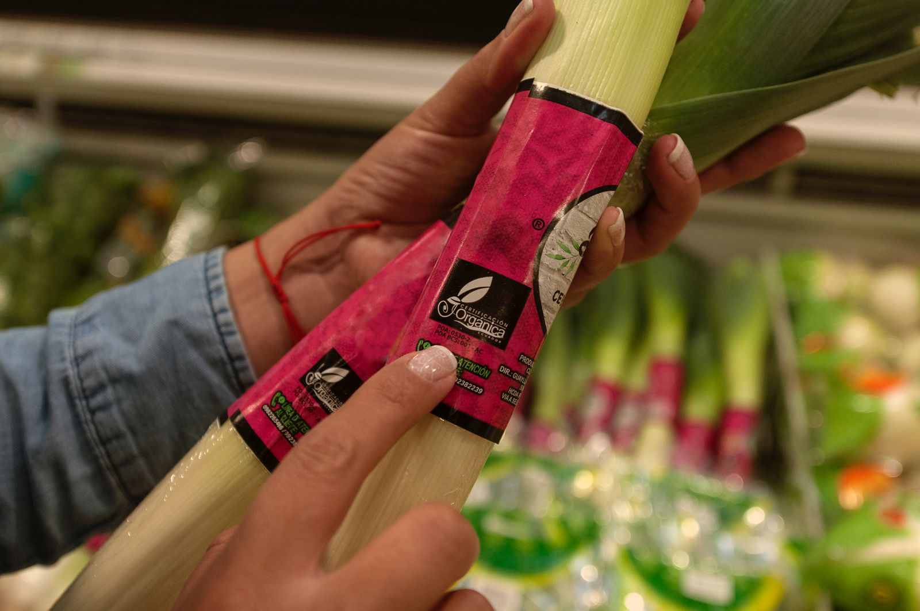
Valores institucionales
MISIÓN
La Agencia de Regulación y Control Fito y Zoosanitario AGROCALIDAD es la encargada de la regulación y control de la sanidad del sector agropecuario y la inocuidad de los alimentos en la producción primaria, impulsando la productividad y competitividad para el desarrollo del sector y mejorar la calidad de vida de los productores agropecuarios.
VISIÓN
Al 2025 la Agencia de Regulación y Control Fito y Zoosanitario AGROCALIDAD será reconocida nacional e internacionalmente por su alto grado de eficiencia en su gestión
Notes:
CONTENIDO: DIAGRAMACIÓN DE DIAPOSITIVA LIBRE. CAMBIAR EL NOMBRE DE LA INSTITUCIÓN

Slide 3

Objetivos estratégicos
Incrementar el desarrollo del talento humano
Incrementar el uso eficiente del presupuesto
Incrementar la eficiencia operacional
Incrementar la calidad fitosanitaria, zoosanitaria y la inocuidad de los alimentos
Notes:
CONTENIDO: DIAGRAMACIÓN DE DIAPOSITIVA LIBRE. CAMBIAR EL NOMBRE DE LA INSTITUCIÓN

Slide 4
Sistema de calidad
SGC
ISO
9001:2015
Notes:
CONTENIDO: DIAGRAMACIÓN DE DIAPOSITIVA LIBRE. CAMBIAR EL NOMBRE DE LA INSTITUCIÓN

Slide 5
Sanidad Animal
Vacunación Fiebre Aftosa
Dosis aplicadas
Manabí: 1´000.805
Vacunación Peste Porcina Clásica
Dosis aplicadas
Predios Catastrados
Capacitados en temas zoosanitarios
Santo Domingo: 1.362
Manabí: 1.854
Santo Domingo: 228.180
Predios atendidos
Santo Domingo: 7.610
Manabí: 32.577
Santo Domingo: 581.298
Manabí: 199.618
Santo Domingo: 4.943
Manabí: 9.678
Notes:
CONTENIDO: DIAGRAMACIÓN DE DIAPOSITIVA LIBRE. CAMBIAR EL NOMBRE DE LA INSTITUCIÓN

Slide 6
Sanidad Animal
Notificaciones de enfermedades de animales terrestres priorizadas
Recibidas
Manabí: 15
Santo Domingo: 45
Cerradas
Santo Domingo: 36
Manabí: 9
Notes:
CONTENIDO: DIAGRAMACIÓN DE DIAPOSITIVA LIBRE. CAMBIAR EL NOMBRE DE LA INSTITUCIÓN

Slide 7
Sanidad Vegetal
Actividades en campo
Manabí: 37.827
Actividades en campo
Vigilancias en Fusarium oxisporum Raza 4 Tropical
Vigilancia en Ralstonia solanacearum Raza 2
Plan de intervención Ralstonia solanacearum Raza 2
Santo Domingo: 29
Manabí: 72
Santo Domingo: 1.351
Santo Domingo: 2.872
Manabí: 11.491
Santo Domingo: 2.871
Manabí: 10.341
Muestras tomadas para análisis de laboratorio
Santo Domingo: 507
Manabí: 423
Monitoreos realizados
Predios intervenidos
Notes:
CONTENIDO: DIAGRAMACIÓN DE DIAPOSITIVA LIBRE. CAMBIAR EL NOMBRE DE LA INSTITUCIÓN

Slide 8
Santo Domingo: 17 TM
Manabí: 15.782 TM
Santo Domingo: 8.019 TM
Manabí: 243.723 TM
Manabí: 879 TM
Santo Domingo: 10.561 TM Manabí: 26.202 TM
Santo Domingo: 45.555 TM
Sanidad Vegetal
PRODUCTOS EXPORTADOS
Predio Libre de mosca de la fruta
Santo Domingo:19
Manabí: 172
Notes:
CONTENIDO: DIAGRAMACIÓN DE DIAPOSITIVA LIBRE. CAMBIAR EL NOMBRE DE LA INSTITUCIÓN

Slide 9
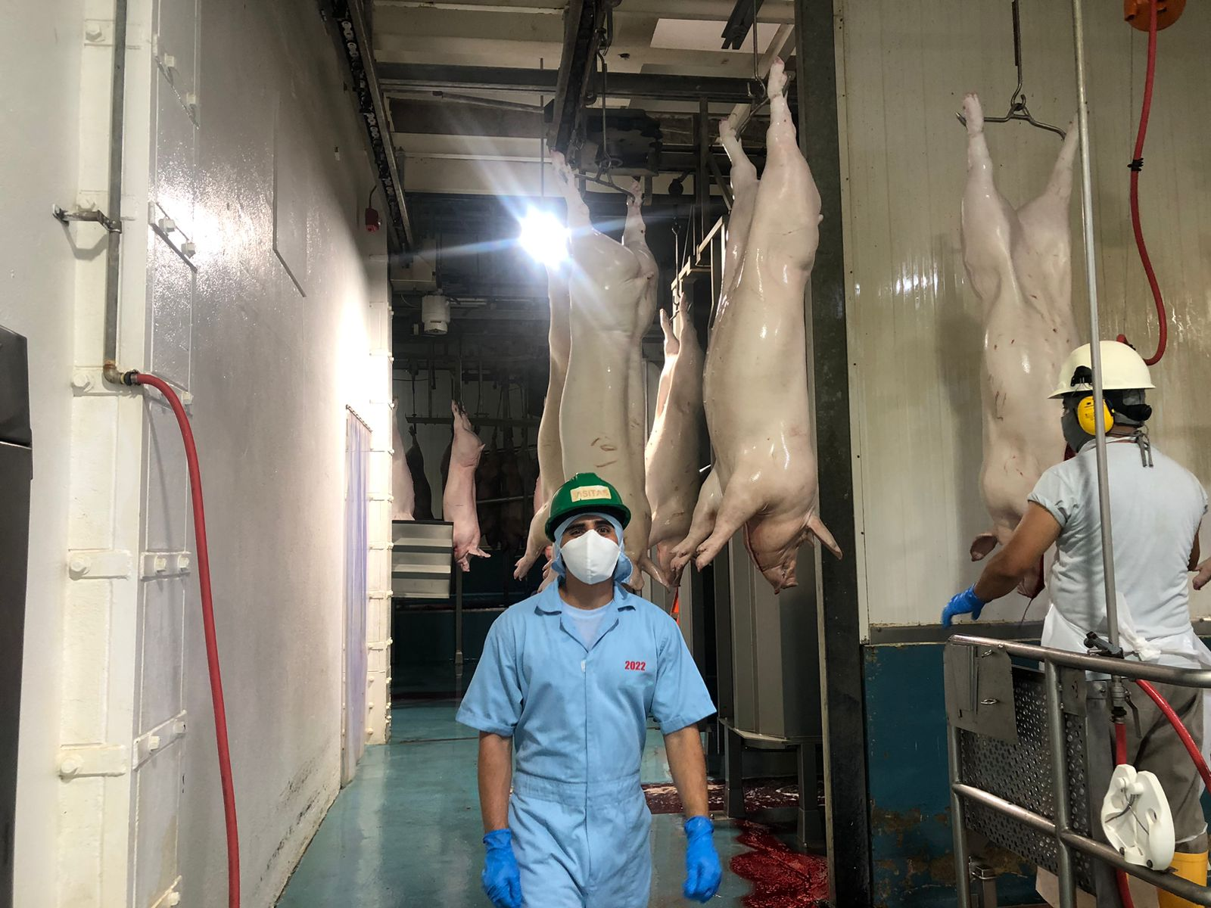
Inocuidad de Alimentos
Litros de leche cruda controlada
Santo Domingo: 466.323
Litros de leche cruda decomisada
Santo Domingo: 84.753
BPA Nacionales y Equivalentes
Santo Domingo: 29
Manabí: 36
Centros de faenamiento industriales y artesanales MABIO
Santo Domingo: 21
Manabí: 19
Centros de faenamiento En funcionamiento
Santo Domingo: 24
Manabí: 82
Muestras tomadas en PNVCC
Santo Domingo: 28
Manabí: 42
Habilitación de centro de faenamiento de exportación privados de cerdos y aves, con el cual se logro exportar 22,5 toneladas de carne de cerdo a Costa de Marfil (abril 2023)
Notes:
CONTENIDO: DIAGRAMACIÓN DE DIAPOSITIVA LIBRE. CAMBIAR EL NOMBRE DE LA INSTITUCIÓN

Slide 10
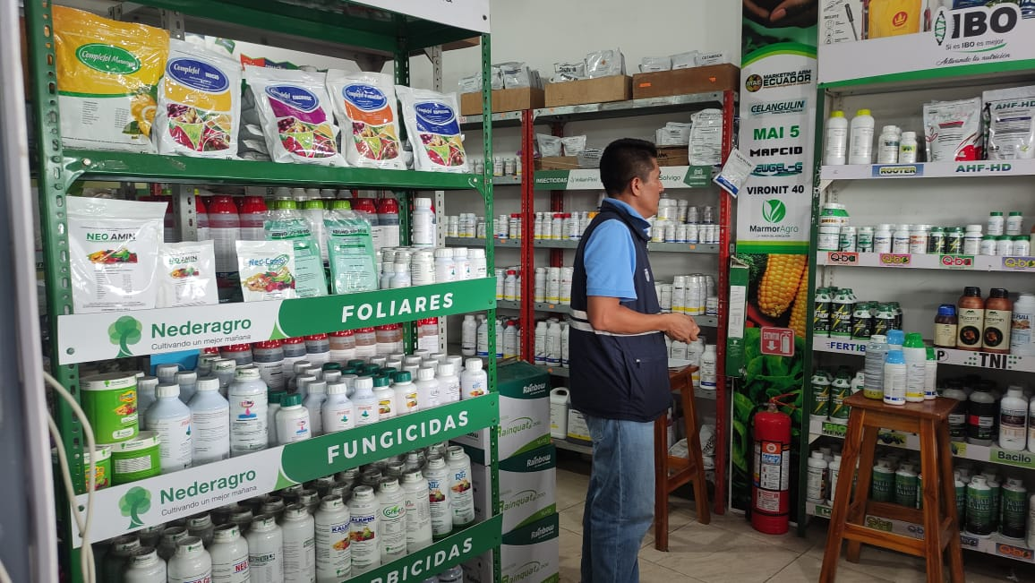
Registro de Insumos Agropecuarios
Productos inspeccionados
Santo Domingo: 234
Manabí: 87
Trámites fertilizantes, agrícolas y pecuarios recibidos y atendidos
Santo Domingo: 59
Manabí: 333
Inspección pos-registro a almacenes y empresas
Santo Domingo: 59
Notes:
CONTENIDO: DIAGRAMACIÓN DE DIAPOSITIVA LIBRE. CAMBIAR EL NOMBRE DE LA INSTITUCIÓN

Slide 11
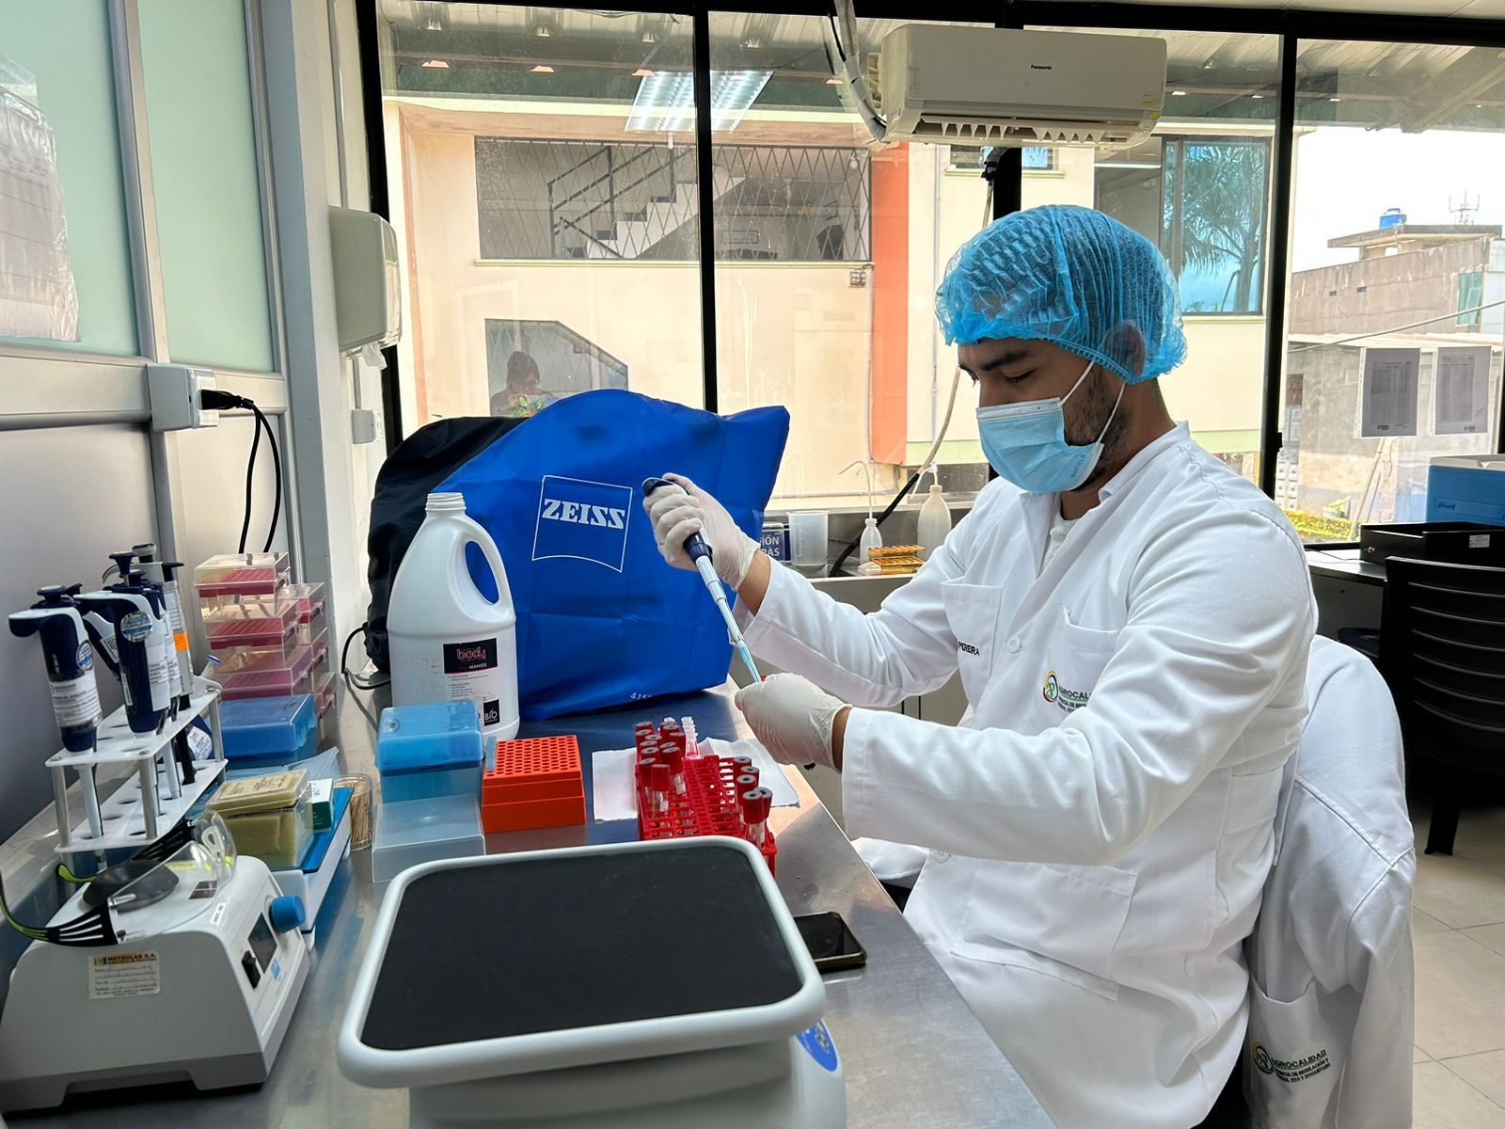
Laboratorios
Implementación del Área de Microbiología.
Equipos nuevos para las áreas analíticas, garantizando condiciones ambientales adecuadas y potenciando la capacidad analítica del LDR STO DGO.
Análisis diagnostico vegetal
Manabí: 1.039
Santo Domingo: 497
Análisis diagnostico animal
Manabí: 445
Santo Domingo: 2.956
Análisis diagnostico calidad de la leche
Manabí: 1
Santo Domingo: 86
Notes:
CONTENIDO: DIAGRAMACIÓN DE DIAPOSITIVA LIBRE. CAMBIAR EL NOMBRE DE LA INSTITUCIÓN

Slide 12

Notes:
CIERRE: EL CIERRE DEBERÁ SER DISEÑADO POR CADA INSTITUCIÓN DE ACUERDO AL MODELO

